Slide 1

덕소거꾸로수업
사용자 메뉴얼

Slide 2
A table of Contents
회원 가입 및 로그인
1
거꾸로수업
2
수강 신청, 영상 재생
게시판
3
자유 게시판, 질문 게시판, 공지사항
대회 일정/신청
4
과제물 제출
5
5

Slide 3

Part 1
회원 가입 및 로그인

Slide 4
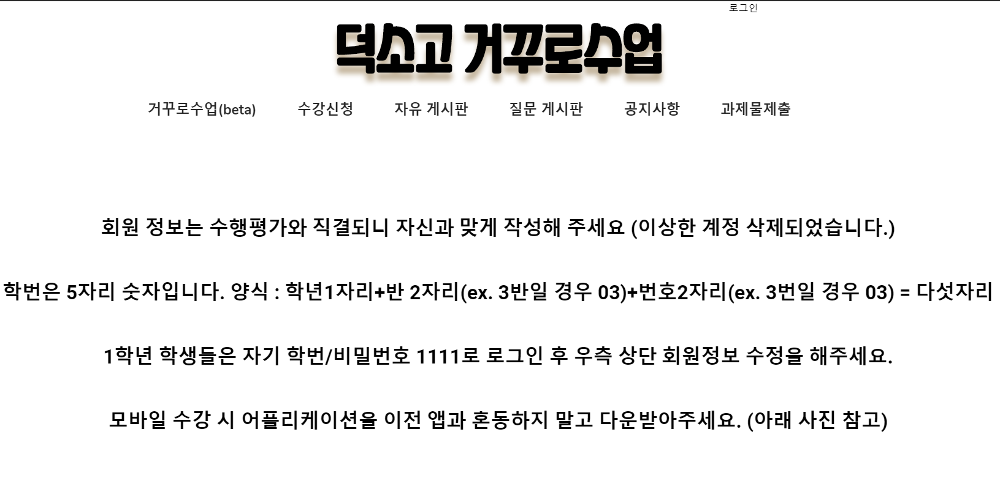
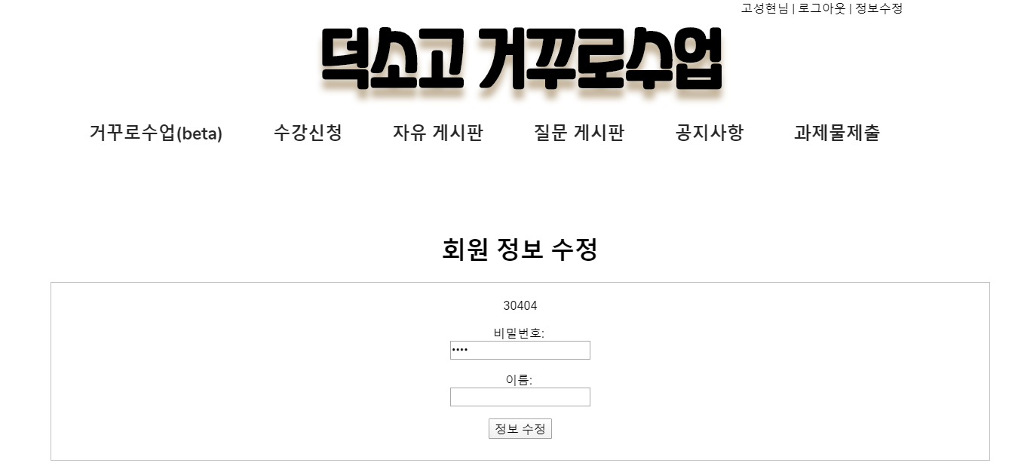
로그인 방법
기본적으로 아이디는 학번(5자리 숫자)로 입력하게 되어있습니다. 학번 양식은 왼쪽 이미지 또는 홈페이지(www.덕소거꾸로수업.com)메인 화면을 참고해 주세요.
1학년의 경우 이미 자기 학번으로 회원가입이 되어있으며 비밀번호는 1111로 설정 되어있습니다.
맨 처음 로그인 한 경우 오른 쪽 위의 정보 수정을 클릭, 이름과 비밀번호를 설정해 주세요 (이름은 꼭 자기 이름으로 설정해 주세요 수행평가와 직결됩니다.)

Slide 5

Part 2
거꾸로수업

Slide 6
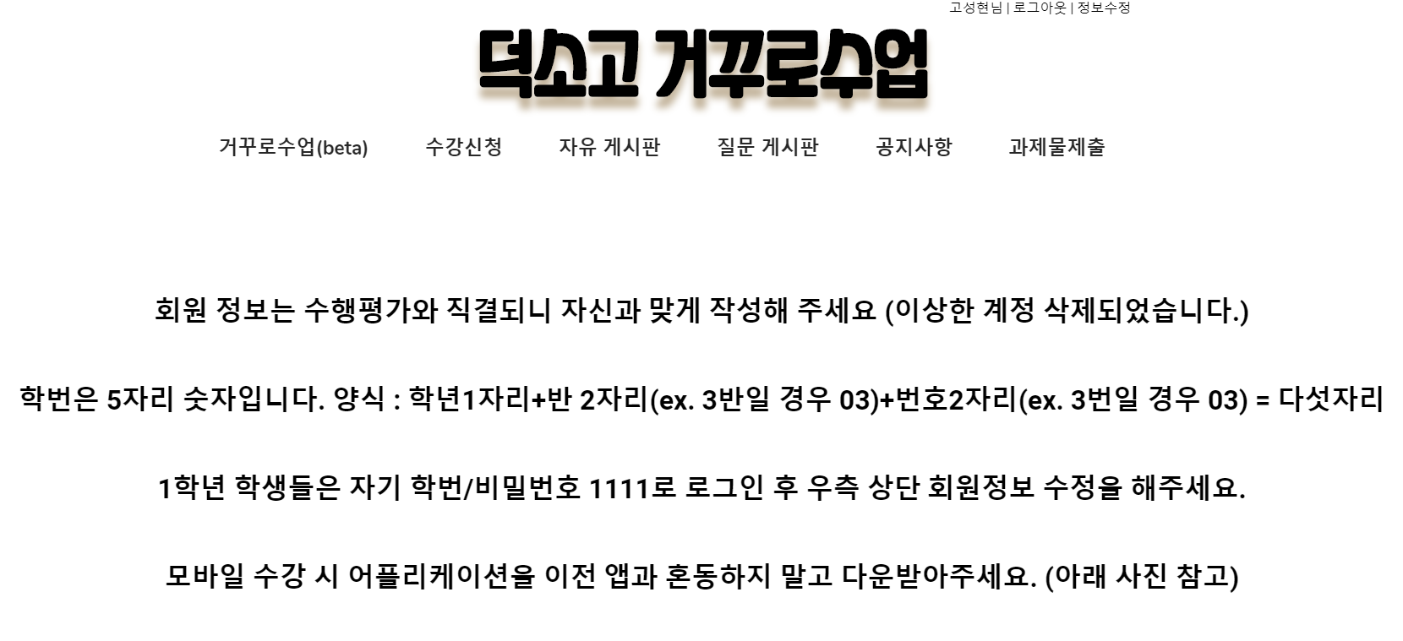
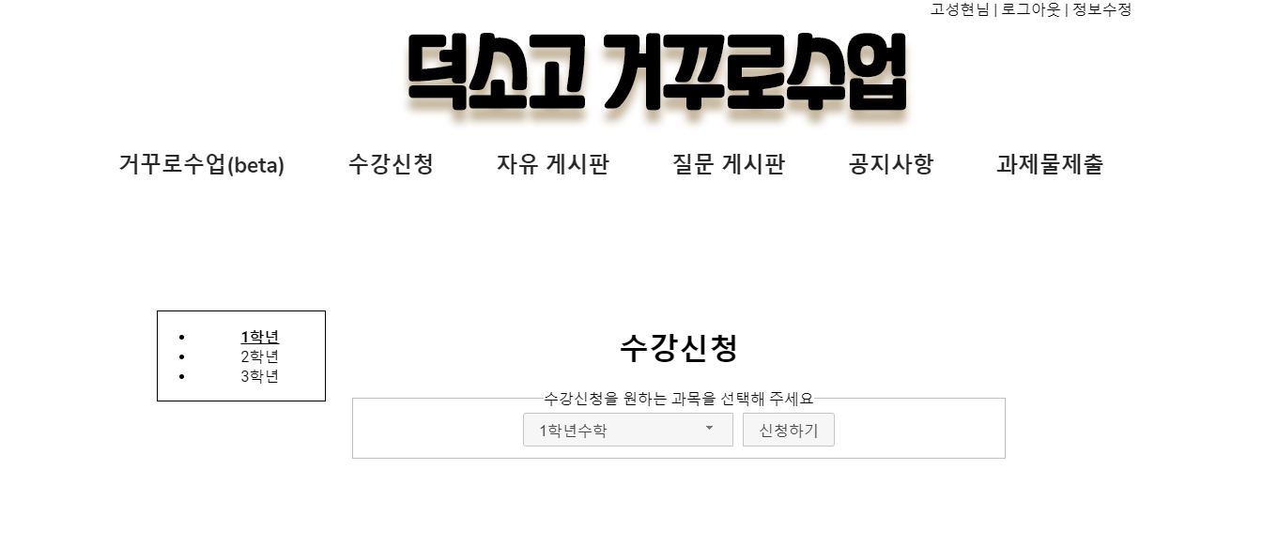
거꾸로 수업
수강신청
1
2
3
모든 강의는 사전에 수강 신청을 해야 재생할 수 있습니다.
상단 탭에서 수강 신청을 클릭합니다.
좌측 탭에서 학년을 선택합니다.
과목을 선택하고 신청하기를 누르면 별도의 승인 없이 수강 신청이 완료됩니다.

Slide 7
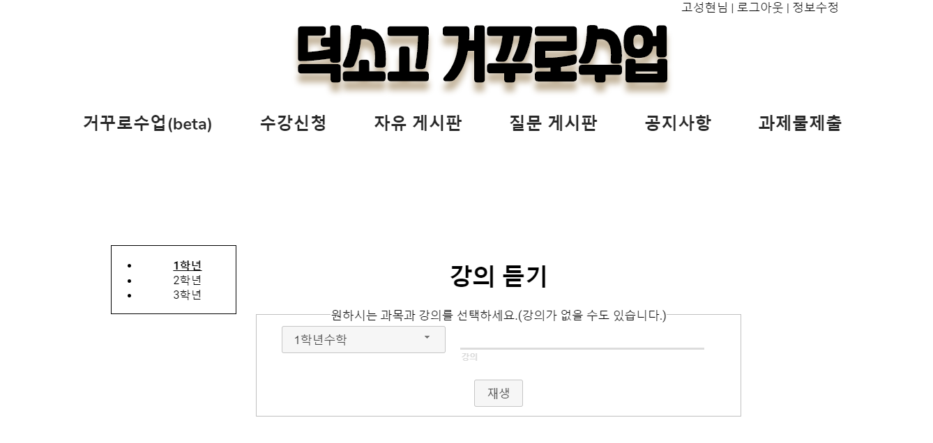
거꾸로 수업
영상 재생
1
2
3
4
모든 강의는 사전에 수강 신청을 해야 재생할 수 있습니다.
상단 탭에서 거꾸로수업을 클릭합니다.
좌측 탭에서 학년을 선택합니다.
과목을 선택합니다.
강의 칸에 강의 숫자를 입력하세요. (1강이면 1 입력하기)
재생버튼을 누르면 재생됩니다.

Slide 8
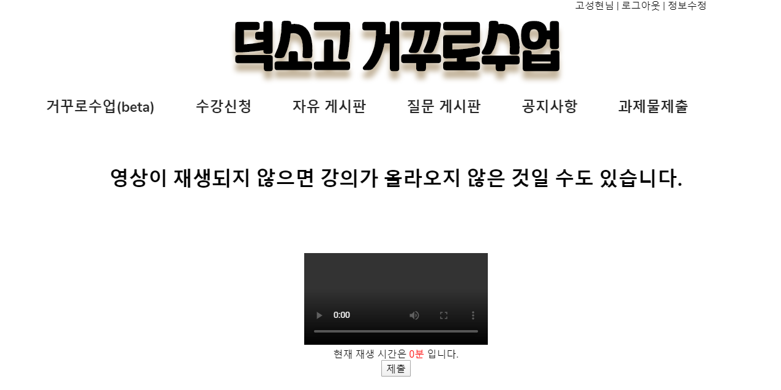
거꾸로 수업
영상 재생
강의 재생을 눌렀을 때 화면입니다.
강의를 전부 수강한 후 그냥 끄지 마시고 꼭 제출 버튼을 눌러 주셔야 합니다. (그렇지 않으면 안 들은 것으로 간주되어 수행평가 등에 불이익을 받으실 수 있습니다.)

Slide 9

Part 3
게시판

Slide 10
게시판 관련
자유 게시판, 질문 게시판, 공지사항
1
2
자유 게시판 – 자유롭게 글을 쓸 수 있는 곳입니다.
질문 게시판 – 하고싶은 질문을 할 수 있는 공간입니다. 답변은 선생님들만 가능합니다.

Slide 11

Part 4
대회 일정/신청

Slide 12
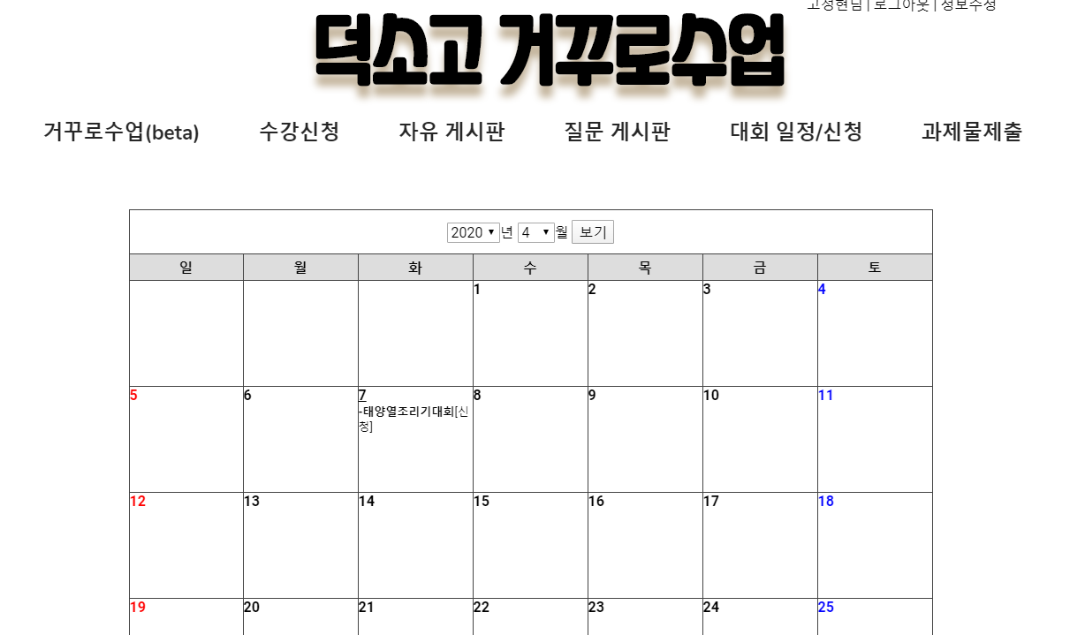
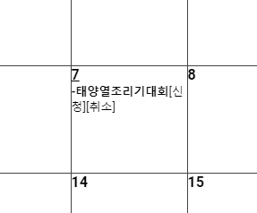
대회 일정/신청
상단 탭을 통해 들어갑니다.
달력 형태로 대회 일정을 볼 수 있습니다.
[신청]을 클릭하면 해당 대회에 신청됩니다.
[취소]를 클릭하면 신청한 내역이 취소됩니다.

Slide 13
Part 5
과제물 제출

Slide 14
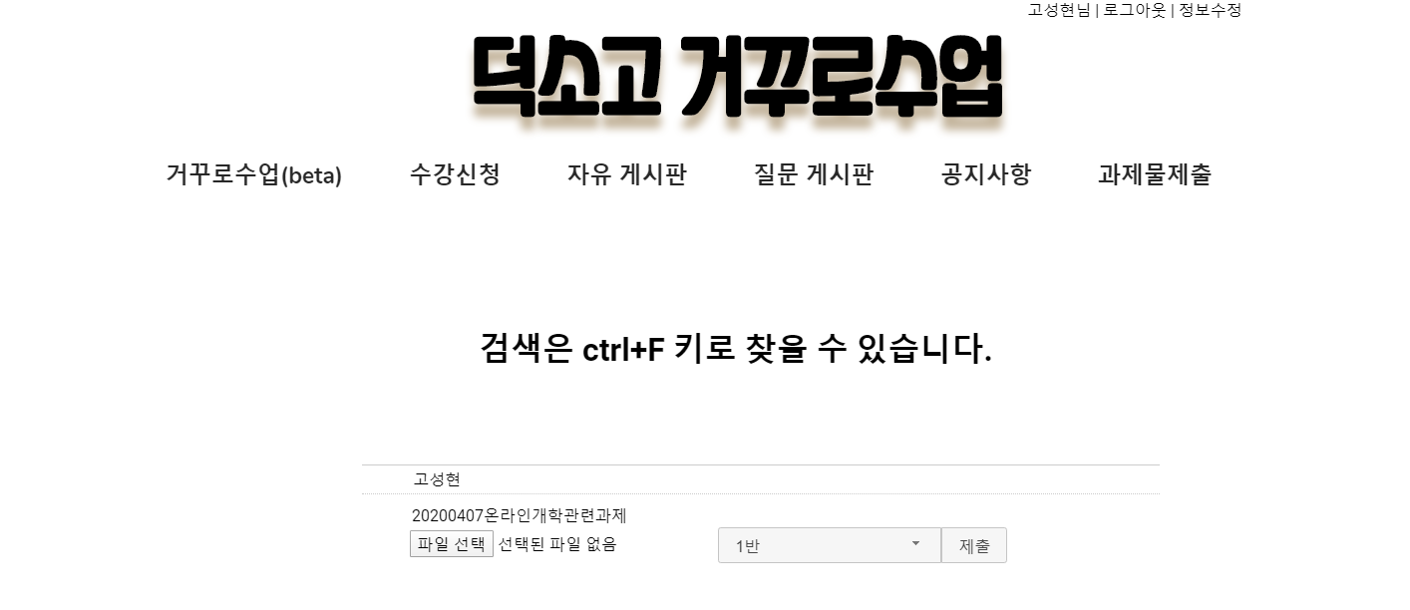
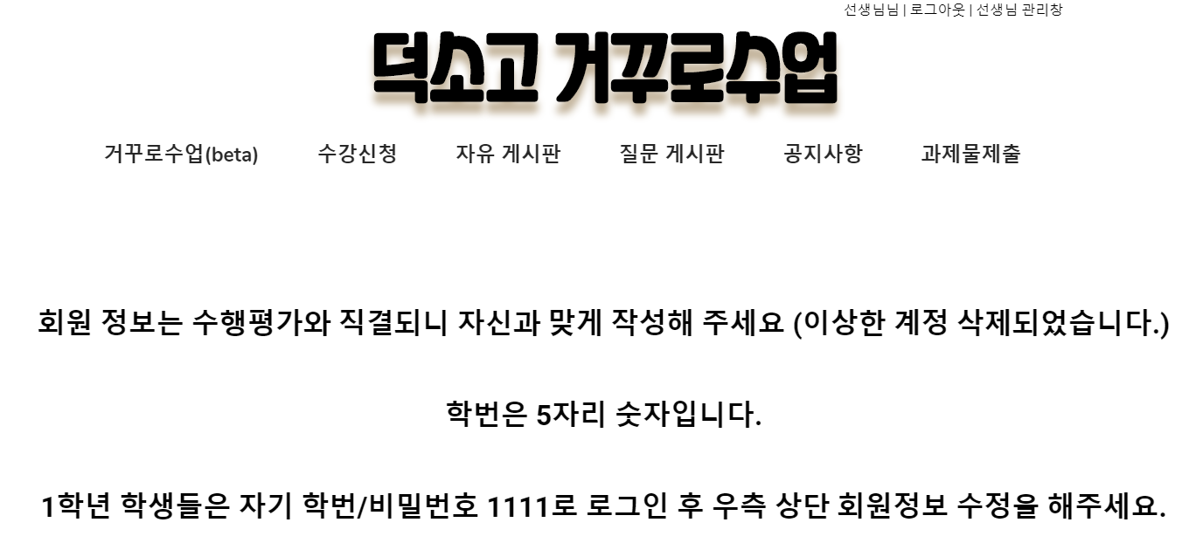
과제물 제출
1
2
3
상단 탭에서 선택
과제를 찾습니다 (Ctrl키와 f키를 동시에 누르면 검색할 수 있습니다.)
과제물 파일을 선택 합니다.
반을 선택합니다.
제출합니다.

Slide 15
Thank You

